Slide 1

Una visión general a la Gestión Documental: IMPORTANCIA Y TRASCENDENCIA.
Expositor Tomas Stiven Abril Varón
31/08/2018

Slide 2
La gestión documental
Conjunto de actividades administrativas y técnicas tendientes a la planificación, manejo y organización de la documentación producida y recibida por las entidades, desde su origen hasta su destino final con el objeto de facilitar su utilización y conservación.

Slide 3
Formulación del programa de gestión documental – pgd
Diagnosticar
Identificar
Formular
Definir
Establecer
Armonizar
Publicar

Slide 4
1-Diagnosticar
La gestión documental de la entidad:
Teniendo en cuenta el marco de los procesos archivísticos, desarrollar un diagnóstico integral, que permita identificar y evaluar los aspectos críticos de la GD de su entidad.
Ley 594 2000
Resolución 8934
Colombia. Archivo General de la Nación, (2006) Infografía siete pasos para la formulación del programa de gestión documental – PGD

Slide 5
2- Identificar
Los requerimientos de la gestión documental:
Administrativos
Económicos
Tecnológicos
Normativos y de
Gestión del cambio
Colombia. Archivo General de la Nación, (2006) Infografía siete pasos para la formulación del programa de gestión documental – PGD

Slide 6
3- formular
Los procesos de la gestión documental:
Según las etapas, principios, características, requisitos y Metadatos establecidos en el Decreto 2609 de 2012 y a partir del contexto funcional de la entidad, se deben formular:
Colombia. Archivo General de la Nación, (2006) Infografía siete pasos para la formulación del programa de gestión documental – PGD
Decreto 2609 de 2012

Slide 7
3.0-Procesos de la gestión Documental
1. Planeación
2.Producción
3. Gestión y Trámite
4. Organización
5. Transferencia
6. Disposición de documentos
7. Preservación a largo plazo
8. Valoración

Slide 8

3.1-Planeación
MARCO NORMATIVO
1
Elaboración de documentos a partir de formas y formatos establecido en el Sistema de Calidad.
Implementa
ción de Sistemas de Información – Aprovechamiento de las TIC’s.
Administra
ción documental a partir de instrumentos archivísticos (TRD).
Cambio cultura Organizaciónal – Buenas prácticas uso del papel (Cero papel).
CONTEXTO ADMINISTRATIVO
2
VALORACIÓN
6
PLANIFICACIÓN
ANÁLISIS DIPLOMÁTICO
5
FUNCIÓN PRODUCTORA
3
ANÁLISIS DE PROCESOS
4

Slide 9

3.2-PRODUCCIÓN
Producción de documentos
* Identificación de forma de producción (medio, formato y finalidad)
* Asignación de códigos de acuerdo a TRD.
Recepción de documentos
* Identificación medios de recepción.
* Control de documentos para radicación.
* Valoración de los documentos que deben imprimirse para continuar su trámite.
* Establecimiento de mecanismos de control (trazabilidad de los documentos).
* Diseño de mecanismos de control para la recepción de documentos tanto físicos como electrónicos.
FORMA DE PRODUCCIÓN O INGRESO
1
RESULTADO ESPERADO
6
FORMATO Y ESTRUCTURA
2
PRODUCCIÓN
PROCESO EN QUE ACTÚA
5
FINALIDAD
3
AREA COMPETENTE PARA TRÁMITE
4

Slide 10

3.3-GESTIÓN Y TRÁMITE
Radicación
* Diligenciamiento de metadatos de registro.
* Vinculación de los documentos a un trámite.
Distribución
* Enrutamiento y asignación de documentos a los gestores documentales de dependencias responsables.
* Establecimiento de mecanismos de control para recibo, entrega y devolución de documentos.
Consulta y Acceso
* Establecimiento de herramientas de consulta y préstamo que faciliten la búsqueda y recuperación de la información.
* Realizar control y seguimiento a las consultas y a los préstamos.
REGISTRO
1
RESOLUCIÓN
6
VINCULACIÓN A UN TRÁMITE
2
GESTIÓN Y TRÁMITE
CONTROL Y SEGUIMIENTO
5
ACTUACIONES O DELEGACIONES
3
DESCRIPCION
(METADATOS)
4

Slide 11

3.4-Clasificación y ORGANIZACIÓN
DECLARAR EL DOCUMENTO
1
REGISTRO
1
Documento
Información registrada, cualquiera que sea su forma o el medio utilizado
Documento de archivo
Registro de información producida o recibida por una entidad pública o privada en razón de sus actividades o funciones
Es la información generada, enviada, recibida, almacenada o comunicada por medios electrónicos, ópticos o similares.
Documento electrónico
Documento electrónico de archivo
Registro de la información generada, recibida, almacenada, y comunicada por medios electrónicos, que permanece en estos medios durante su ciclo vital; es producida por una persona o entidad en razón de sus actividades y debe ser tratada conforme a los principios y procesos archivísticos.
DESCRIBIRLO (ISAD – EAD)
6
CLASIFICARLO
2
CLASIFICACIÓN Y ORGANIZACIÓN
SELECCIONAR POLÍTICA DE RETENCIÓN
5
UBICARLO EN EL NIVEL ADECUADO
3
ORGANIZARLO
4

Slide 12

3.5-Transferencia y/o migración
Elaborar cronograma de visitas (Circular) para revisión de series documentales que han cumplido su tiempo de permanencia según la TRD.
Aplicar la lista de chequeo de las series que van a ser transferidas por dependencia.
Asignar fechas para realizar ajustes, si es el caso.
Elaborar cronograma de transferencias documentales. (Circular)
Recibir las series documentales en Archivo General
VERIFICACIÓN DE LA ESTRUCTURA
1
METADATOS DESCRIPTIVOS
6
VALIDACIÓN DEL FORMATO DE GENERACIÓN
2
TRANSFERENCIA y/ó MIGRACIÓN
METADATOS DE PRESERVACIÓN
5
MIGRACIÓN O CONVERSIÓN
3
METADATOS TÉCNICOS DE
FORMATO
4

Slide 13

3.6-Disposición o eliminación
Conservación Total
Microfilmación y/o Digitalización
Eliminación
Selección *
APLICAR POLITICA DE RETENCIÓN
1
APLICAR EXCEPCIONES
6
SUSPENDER POLÍTICA DE CLASIFICACIÓN DE ACCESO
2
DISPOSICIÓN O ELIMINACIÓN
CONTROL Y SEGUIMIENTO PROCESO
5
TRANSFERIR INFORMACIÓN AL ARCHIVO HISTÓRICO
3
ELIMINAR DOCUMENTOS O
INFORMACIÓN
4

Slide 14
3.7-PRESERVACIÓN A LARGO PLAZO O DIGITAL
Sistema Integrado de Conservación
Acciones y estándares que garantizan la conservación y preservación de los documentos.
ANÁLISIS DE FORMATOS
1
EVALUAR ACCIONES E IMPLEMENTAR MEJORAS
6
ANÁLSIS DEL CONTEXTO TECNOLÓGICO
2
PRESERVACIÓN DIGITAL
DOCUMENTAR EL PROCESO DE CONVERSIÓN O MIGRACIÓN
5
ANÁLISIS DE NORMAS Y ESTÁNDARES
3
Patrimonio Documental del FONDO MUTUO DE INVERSIÓN COMPENSAR
Propósito de Conservar
  Regula, controla, monitorea y minimiza los factores de deterioro documental.
Propósito de Preservar
  Garantizar la autenticidad, integridad y confiabilidad de los documentos electrónicos de archivo.
DEFINIR POLÍTICAS, NORMASY PROCEDIMIENTOS
4

Slide 15

3.8-valoración
Conservación Total
Microfilmación y/o Digitalización
Eliminación
Selección *
PLANEACIÓN DE LA EVALUACIÓN
1
TÉCNICAS DED SELECCIÓN Y MUESTREO
6
INVENTARIO DE SERIES Y TIPOS DOCUMENTALES
2
VALORACIÓN
ELABORACIÓN DE INSTRUMENTOS (TRD-TVD)
5
ANÁLISIS DE SERIES Y TIPOS DOCUMENTALES
3
EJECUCIÓN DEL PLAN DE
VALORACIÓN
4

Slide 16
4- Definir
Las fases de implementación de la gestión documental:
Elaboración
Ejecución y puesta en marcha
Seguimiento
Mejora
Colombia. Archivo General de la Nación, (2006) Infografía siete pasos para la formulación del programa de gestión documental – PGD
Decreto 2609 de 2012

Slide 17
5- Establecer
Programas específicos para la gestión documental como:
Normalización de formas y formulario electrónico.
Documentos vitales o esenciales
Gestión de documento electrónico
Programa de archivos descentralizados
Reprografía
Documentos especiales
Plan institucional de capacitación
Auditoria y control
Colombia. Archivo General de la Nación, (2006) Infografía siete pasos para la formulación del programa de gestión documental – PGD
Decreto 2609 de 2012

Slide 18
6- armonizar
En el marco de la política de eficiencia administrativa, la gestión documental se debe articular con:
El modelo integrado de planeación y gestión
Plan estratégico institucional
Plan de inversión
Plan de acción anual
Plan institucional de archivos de la entidad – PINAR
Otros modelos de gestión
Colombia. Archivo General de la Nación, (2006) Infografía siete pasos para la formulación del programa de gestión documental – PGD
Decreto 2609 de 2012

Slide 19
7- Publicar
El PDG debe ser aprobado por el Comité Institucional de Desarrollo Administrativo en las entidades del orden nacional y por el Comité Interno de Archivo en las entidades del orden territorial y publicado en la página web de la respectiva entidad.
“Que el artículo 26 del Decreto número 2578 de 2012, expedido por el Ministerio de Cultura, establece la obligación que tienen las empresas e instituciones privadas que estén bajo la vigilancia del Estado, a contar con archivos creados, organizados, preservados y controlados, teniendo en cuenta los principios archivísticos, las normas que regulan el sector, las establecidas en la Ley 594 de 2000 y, demás normas reglamentarias” Resolución 8934.
Colombia. Archivo General de la Nación, (2006) Infografía siete pasos para la formulación del programa de gestión documental – PGD
Resolución 8934 de 2012

Slide 20
COMITÉ DE ARCHIVO
Grupo asesor de la alta Dirección, responsable de cumplir y hacer cumplir las políticas archivísticas, definir los programas de gestión de documentos y hacer recomendaciones en cuanto a los procesos administrativos y técnicos de los archivos.

Slide 21
TABLA DE RETENCIÓN DOCUMENTAL
Listado de series, con sus correspondientes tipos documentales, a las cuales se asigna el tiempo de permanencia en cada etapa del ciclo vital de los documentos

Slide 22
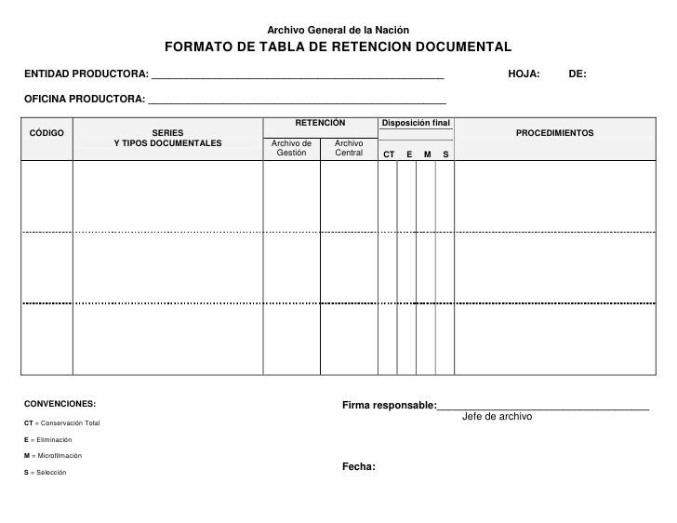

Slide 23
bibliografía
Archivo General de la Nación de Colombia. (2018). Recuperado de www.archivogeneral.gov.co
Archivo General de la Nación de Colombia. (2018). Tablas de Retención Documental. TRD. Recuperado de http://www.archivogeneral.gov.co/transparencia/gestion-informacion-publica/Tablas- de-Retencion-Documental-TRD
Archivo General de la Nación de Colombia. (2003). Reglamento General de Archivos. 3ed. Bogotá: AGN.
Archivo General de la Nación de Colombia. Acuerdo 027 de 2006. Recuperado de http://www.archivogeneral.gov.co/sites/all/themes/nevia/PDF/Transparencia/ACUERDO_027_DE_2 006.pdf
LEY 1712 DE 2014-LEY de Transparencia y el Derecho de Acceso a la Información Pública Nacional y se dictan otras disposiciones. Recuperado de http://www.centrodememoriahistorica.gov.co/descargas/transparencia/Ley1712-transparencia-acceso-informacion.pdf
Colombia. Archivo General de la Nación, (2006) Infografía siete pasos para la formulación del programa de gestión documental – PGD
Decreto 2609 de 2012
Resolución 8934. recuperado de http://www.sic.gov.co/sites/default/files/normatividad/Resolucion_8934_2014.pdf

